Slide 1

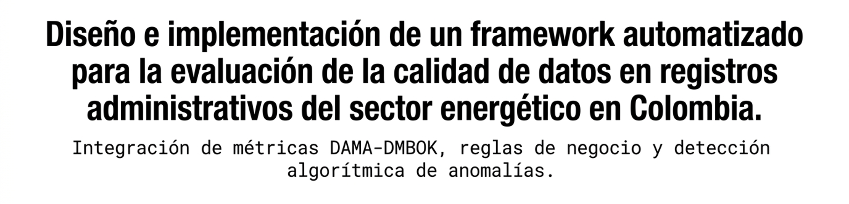
Grupo 03
Dirección del trabajo

Slide 2
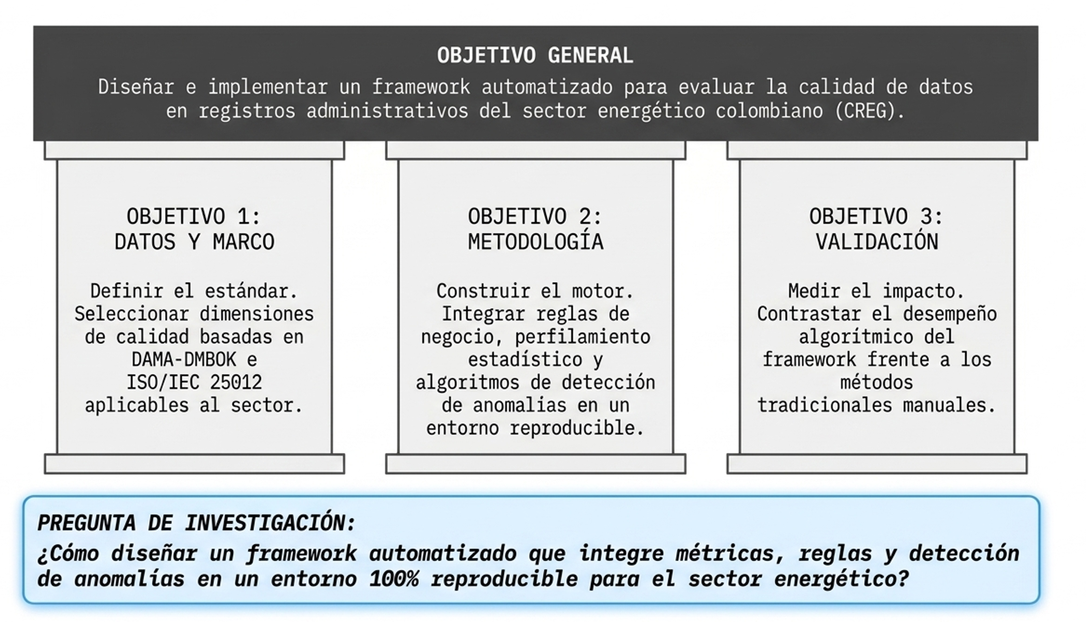
Objetivos y Pregunta de Investigación

Slide 3
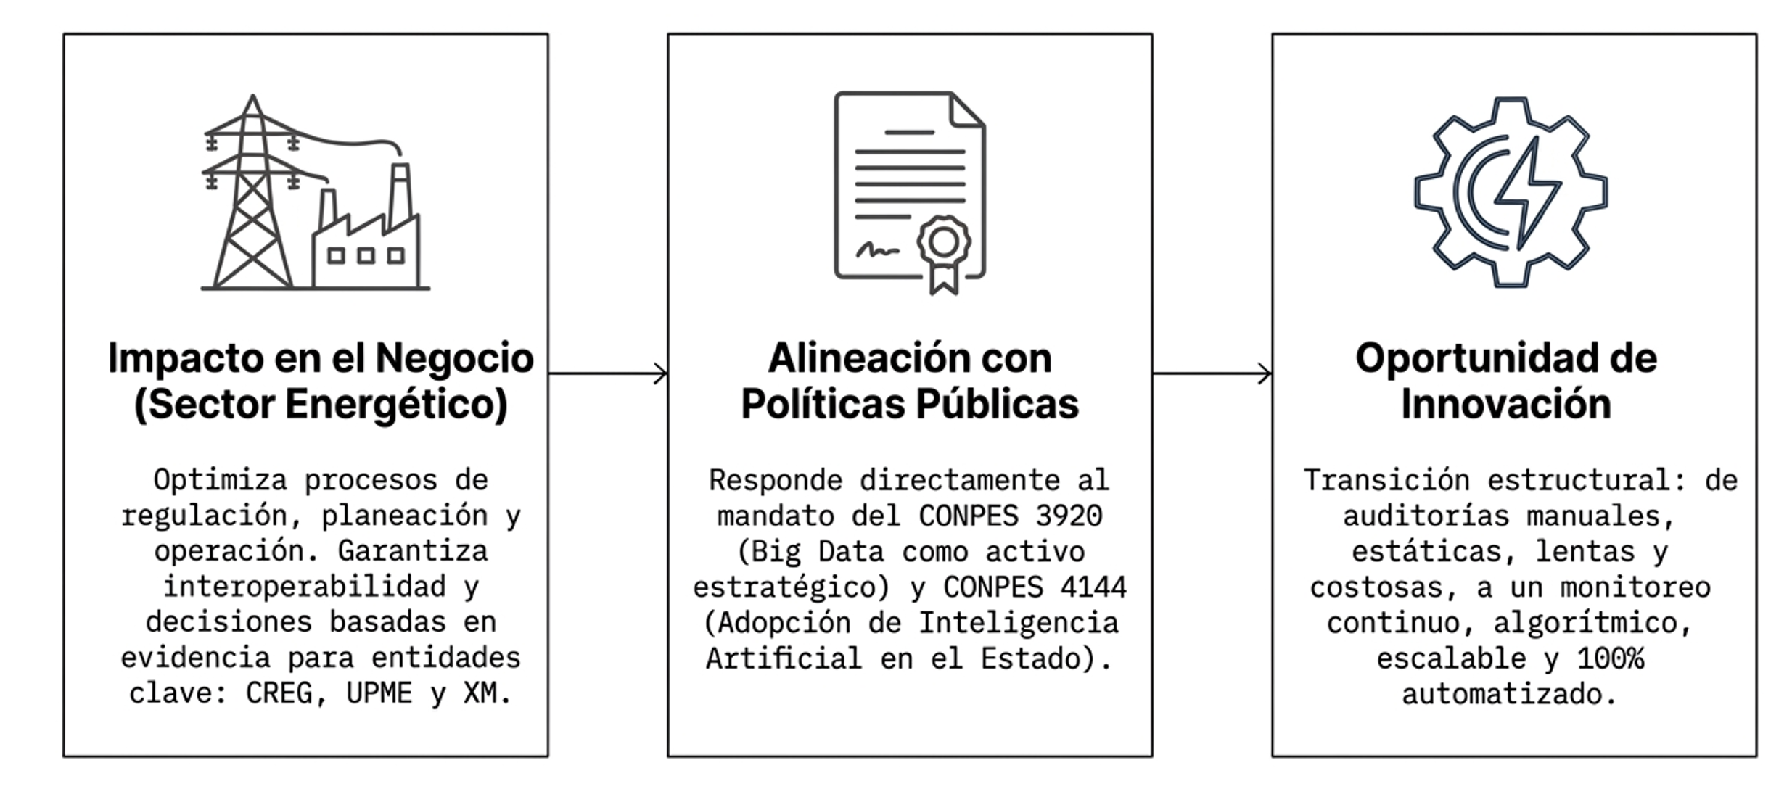
Justificación del Proyecto

Slide 4
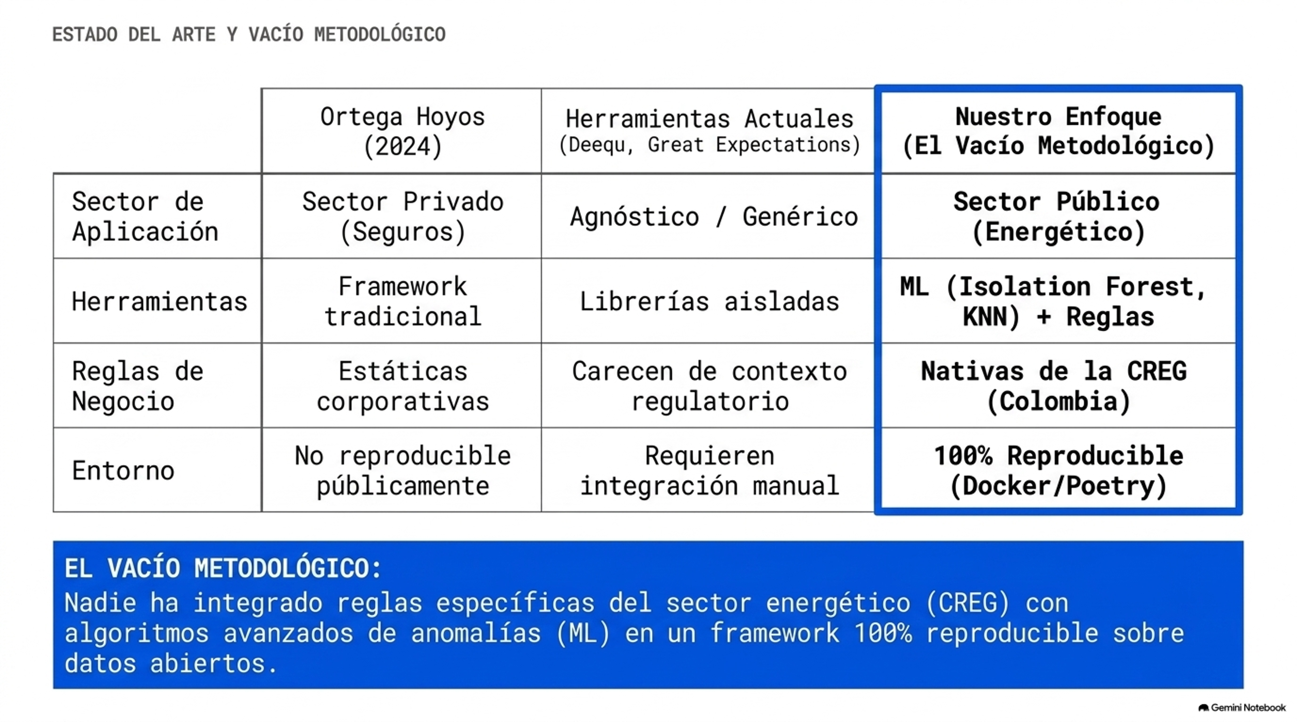
Estado del arte

Slide 5
Vacío metodológico
No solo evaluar la calidad de los datos sino detectar anomalias en el proceso
Perfilamiento estadistico
Reglas de negocio
Detección de anomalías
Métricas de calidad
Monitoreo

Slide 6
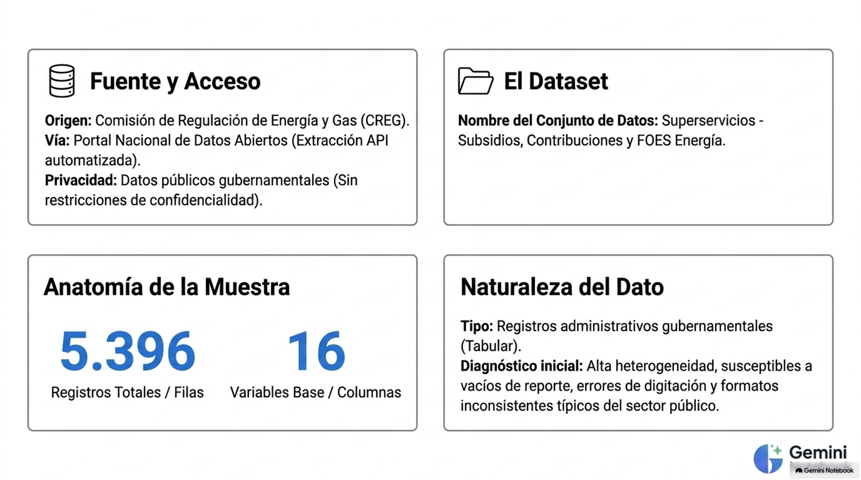
Descripción de Datos

Slide 7
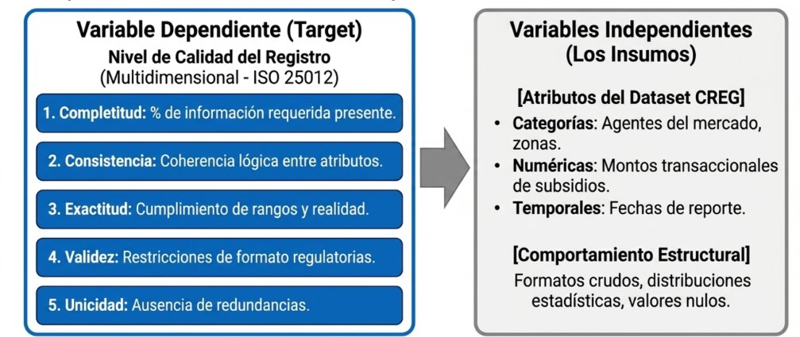
Variables de Estudio

Slide 8
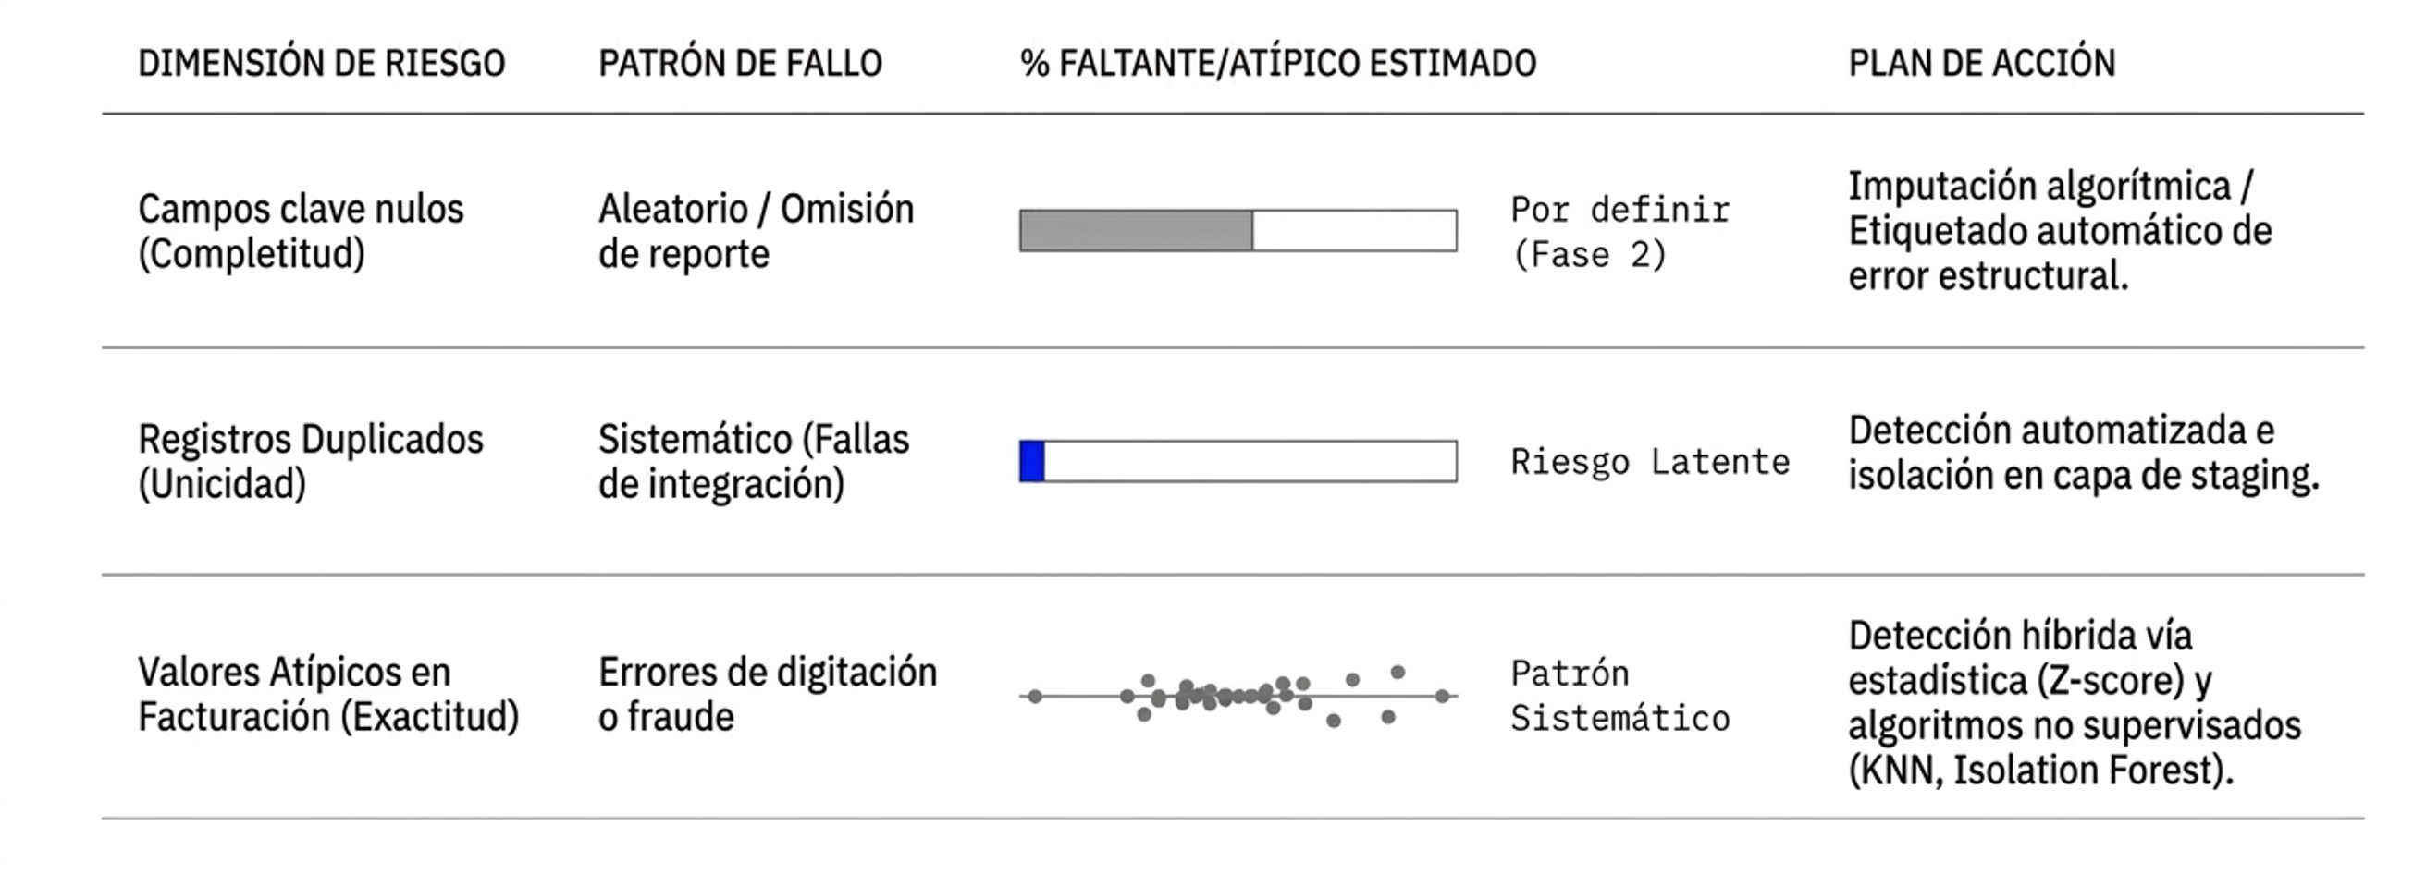
Análisis de datos faltantes

Slide 9
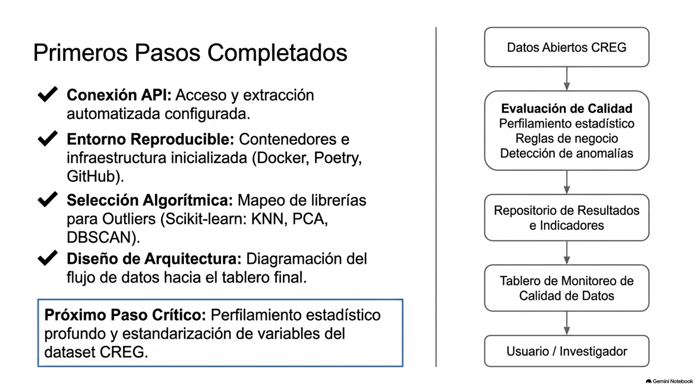
Arquitectura

Slide 10


